Slide 1
병원 관리 프로그램
- C# DB 연동 프로젝트
김 우 기

Slide 2
목차
01
개발 환경
02
프로그램 구조
03
프로그램 실행
04
추가/보완 사항

Slide 3



개발 환경
01
사용 프로그램
C#
Visual Studio
MSSQL

Slide 4
프로그램 구조
02
실행 흐름
input
사용자
Form
DataManager
DBHelper
DB
output

Slide 5
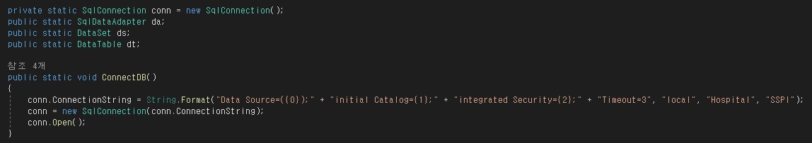
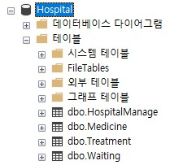
프로그램 구조
02
DB 생성 및 연결
DBHelper로 DB연결
DB생성

Slide 6
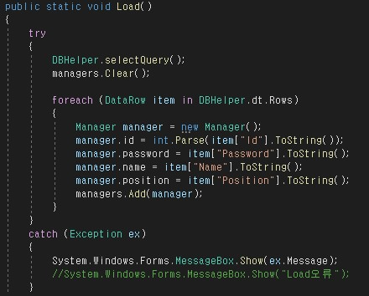
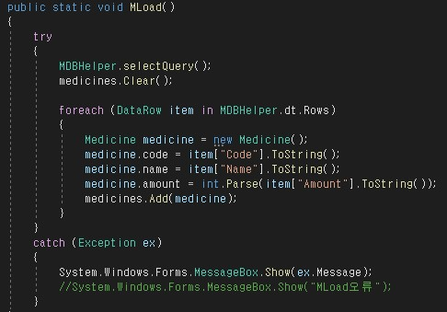
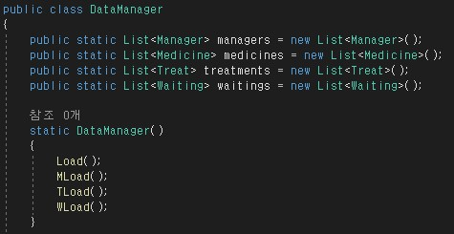
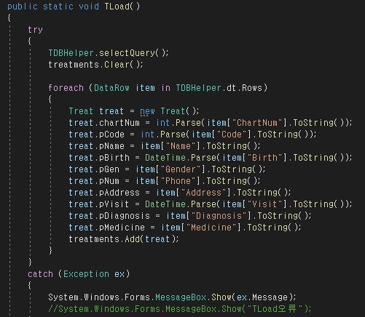
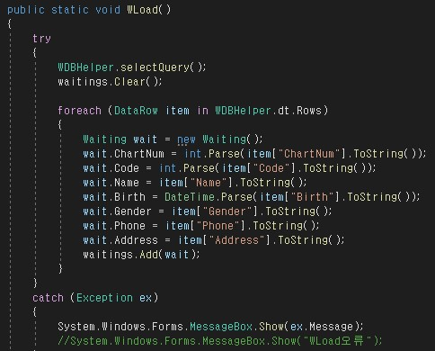
프로그램 구조
02
테이블을 리스트로
각 테이블을 get/set을 통해 리스트로 저장

Slide 7
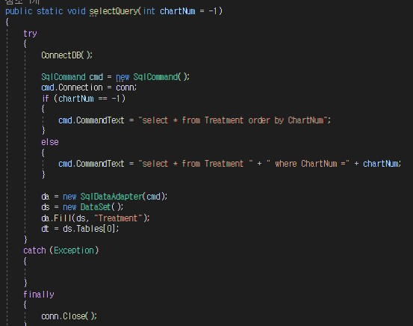
프로그램 구조
02
쿼리문
DB를 연결하여 테이블의 데이터를 불러옴
DB에 있는 4개의 테이블을 동일한 방식으로 연결

Slide 8
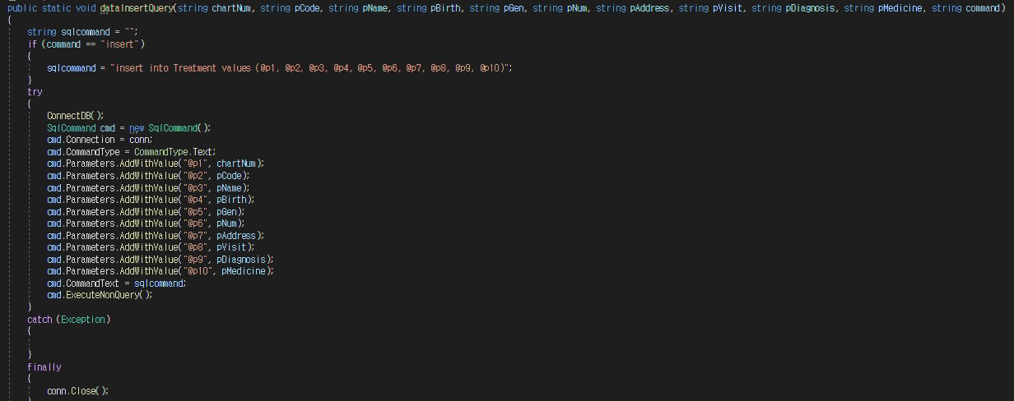
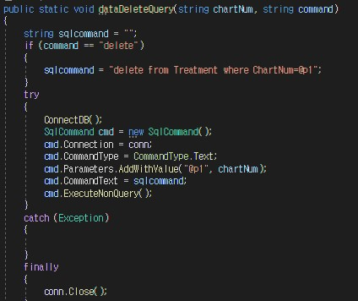
프로그램 구조
02
쿼리문
DB에 데이터를 추가하기 위한 쿼리 메소드
DB에서 데이터를 삭제하기 위한
쿼리 메소드

Slide 9
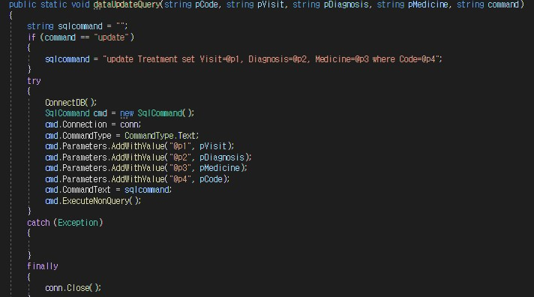
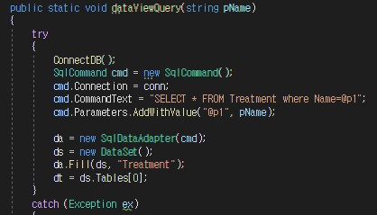
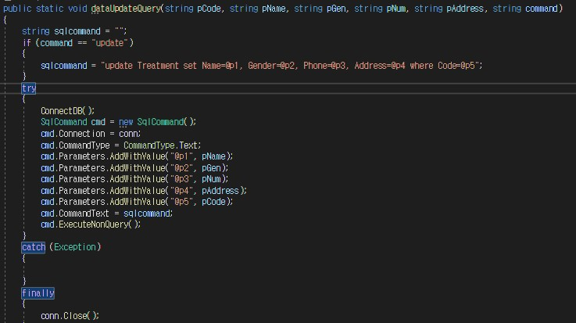
프로그램 구조
02
쿼리문
DB에 저장된 데이터를 수정하기 위한 쿼리 메소드
- 변수를 통해 다양한 업데이트 쿼리 메소드 구현
검색을 위한 쿼리 메소드

Slide 10
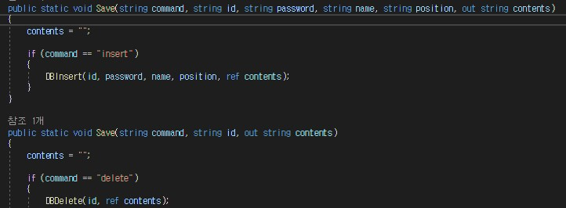
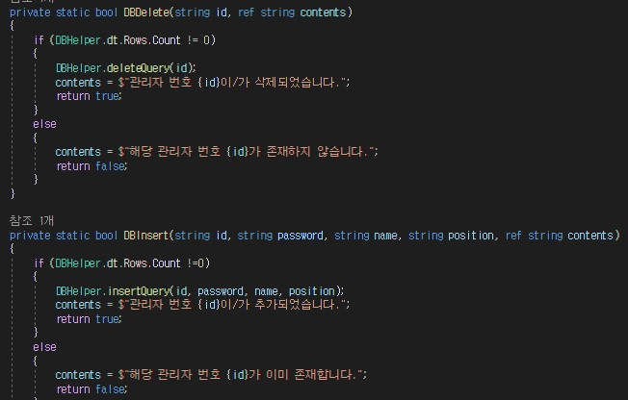
프로그램 구조
02
DataManager
DataManager를 통해 DBHelper를 연결하고
DB에 접근하여 테이블을 확인 후
메시지 박스를 띄움

Slide 11
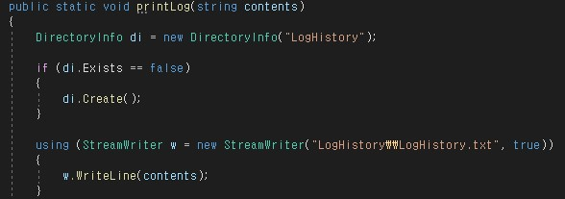
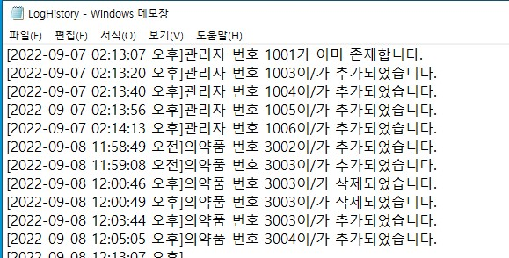
프로그램 구조
02
로그 기록
로그 기록을 생성하여, 오류 생성시 대처 가능

Slide 12
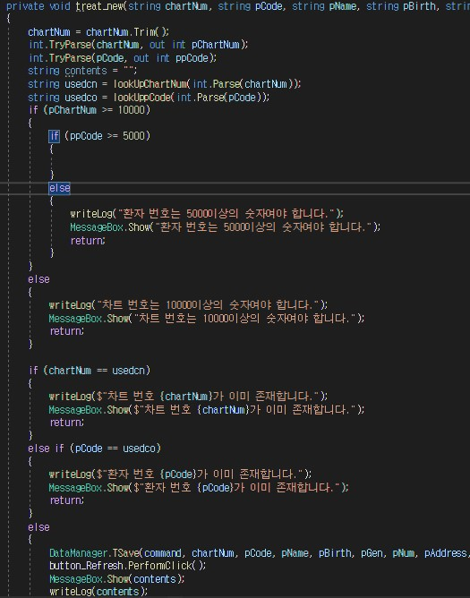
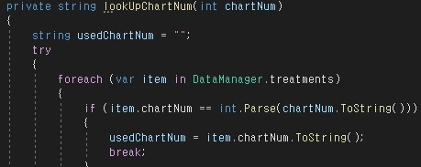
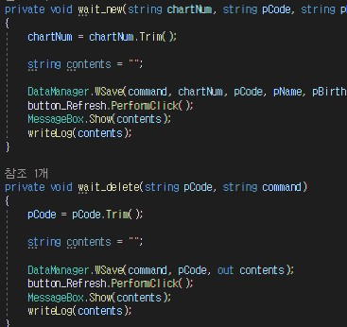
프로그램 구조
02
추가/수정/삭제
데이터 추가할 때 동일한 데이터가
삽입되는 것을 방지
데이터 수정 및 삭제 버튼 메소드
데이터 추가 버튼 메소드

Slide 13
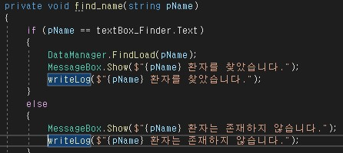

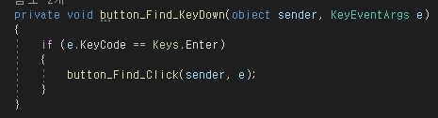
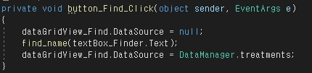
프로그램 구조
02
검색 / 키보드 효과
편한 사용을 위해
키보드 이벤트를 활용하여
Enter를 누르면 클릭과 같은 효과 발생
검색을 통해 환자를
찾을 수 있는 기능

Slide 14
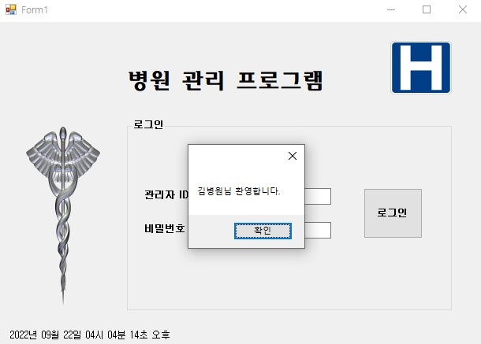
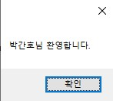
프로그램 실행
03
로그인 기능
사용자 이름을 메시지 박스로 표기
로그인 Form을 사용해 프로그램 접속

Slide 15
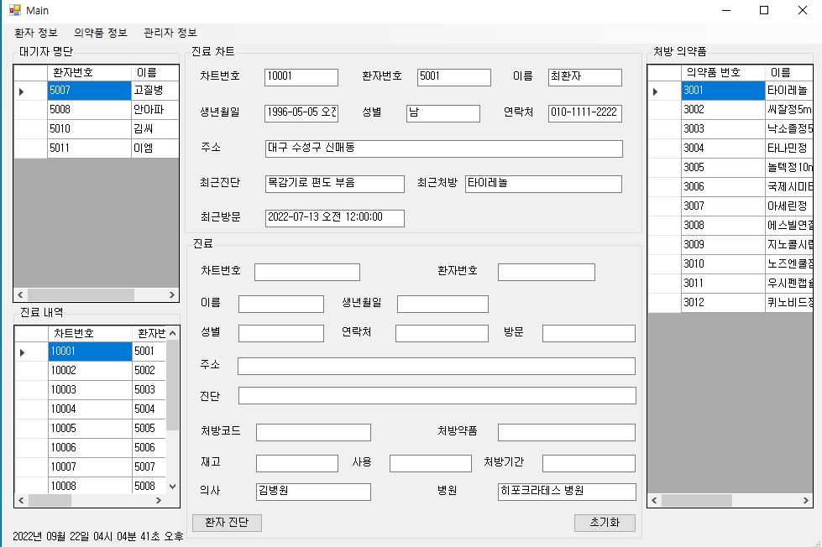
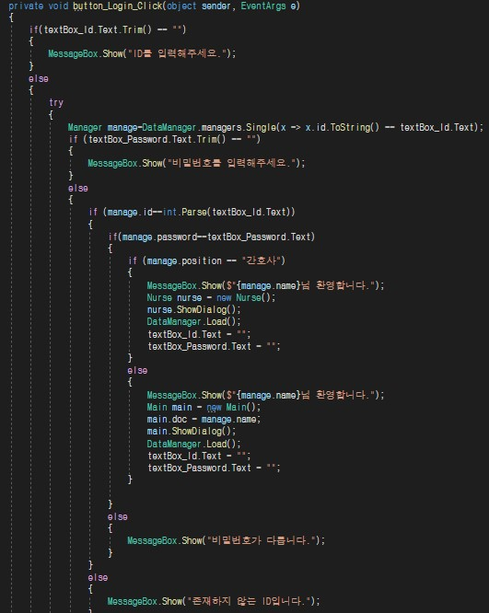
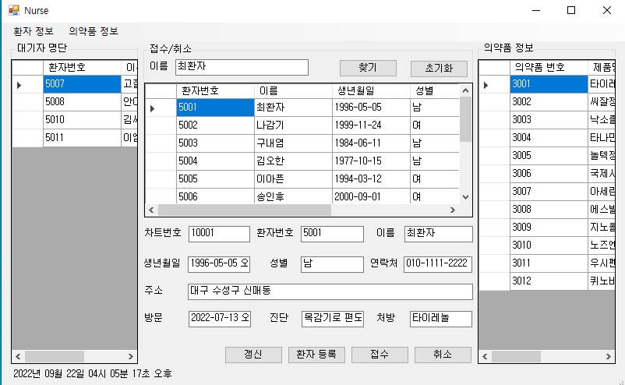
프로그램 실행
03
사용자 구분
의사 및 관리자 창
간호사 창
의사와 간호사를 구분하여
서로 다른 창으로 접속

Slide 16
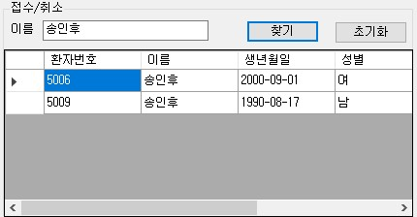
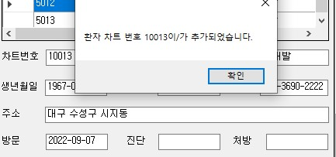
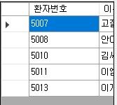
프로그램 실행
03
간호사 창
등록된 환자 검색 기능
신규 환자 등록
환자 접수하면서 대기자 명단에 추가

Slide 17

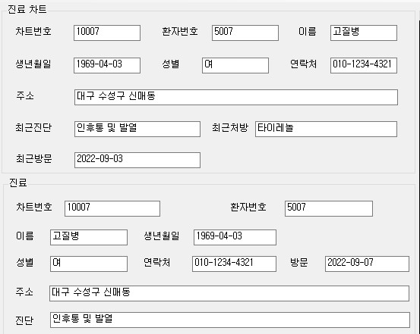

프로그램 실행
03
의사/관리자 창
의약품 클릭하면 진료 창에 나타남
진료 내역의 창을 누르면 진료 차트와 차트 창에
환자 정보 나타남
접속한 사용자에 따라 로그인폼에서 넘어오는
이름이 달라짐

Slide 18
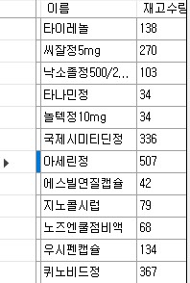
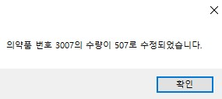
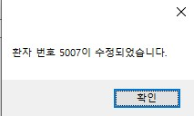
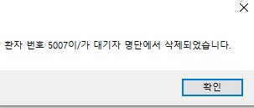
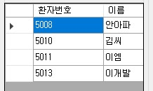
프로그램 실행
03
의사/관리자 창
환자 진단 버튼 누르면
3곳의 데이터 수정/삭제
의약품 테이블의 수량/진료 내역 수정
대기환자 테이블에서 해당 환자 삭제

Slide 19
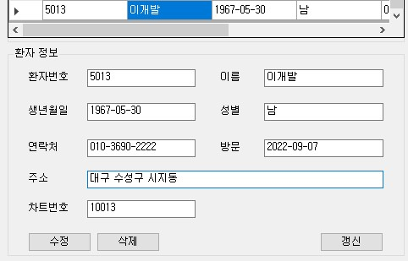
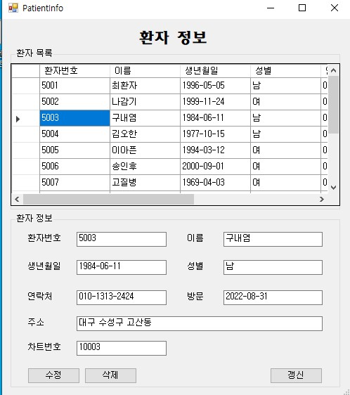
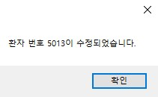
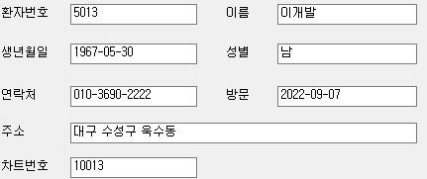
프로그램 실행
03
환자 관리 창
셀을 클릭하면
텍스트 박스로
정보 확인 가능
수정 버튼으로 환자 정보를 업데이트
환자 정보 창

Slide 20
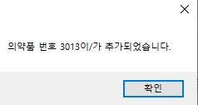
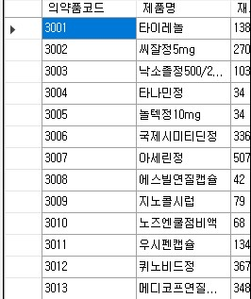
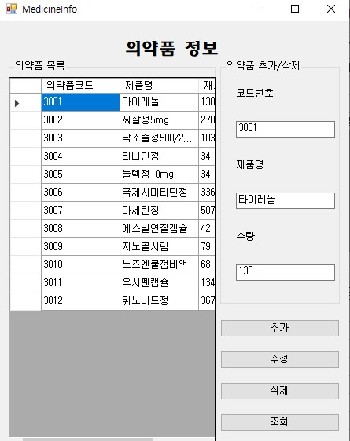

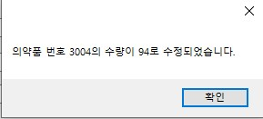
프로그램 실행
03
의약품 관리 창
의약품을 추가하여 리스트가
업데이트된 모습
의약품의 수량을 수정한 모습
의약품 관리 창

Slide 21
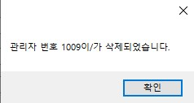
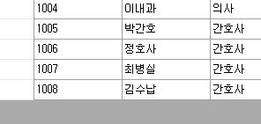
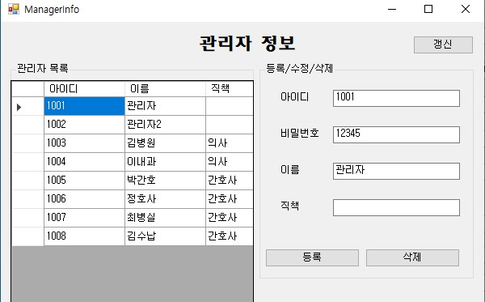
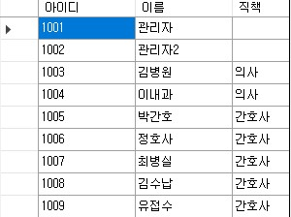
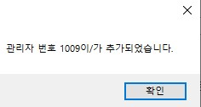
프로그램 실행
03
직원 관리 창
관리자가 삭제된 모습
직원 관리 창
관리자를 등록한 모습

Slide 22
추가 / 보완 사항
04
추가 / 보완
01
주사제와 의약품을 구분하여, 의약품은 약국 DB와 Form을 만들어서 약국에서 관리하고, 병원과 연동되는 것으로 보완 필요
약국 Form
02
의사와 관리자를 구분하는 것이 필요. 관리자 Form을 만들어서 관리자 Form에서 직원 관리를 하는 것으로 넘기고, 의사 Form에서는 환자 진료만 하도록 구분 필요
관리자 Form
03
관리 기능은 구현되어 있으나, 매출 기능이 없음. 병원비를 계산하는 기능을 구현하고, 이를 토대로 매출액을 산출하는 프로그램으로 업그레이드 필요
매출
04
의약품 관리는 구현되어 있으나, 기기관리를 위한 Form은 마련되어 있지 않음.
기기관리 Form을 추가하여, 병원 종합관리 프로그램이 될 수 있도록 업그레이드 필요
기기관리

Slide 23

THANK YOU
Any Question?

